Slide 1
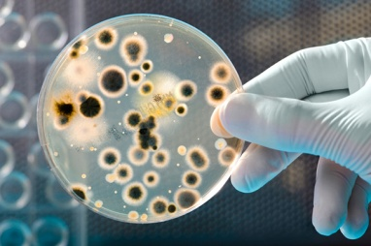
Бактерии

Slide 2
План урока
1. История изучения бактерий
2. Строение и жизнедеятельность бактерий:
Форма
Строение
Распространение
Питание
Размножение
Образование спор
3. Роль бактерий в природе и для человека

Slide 3
Цель урока:
Знакомство с особенностью строения и жизнедеятельности бактерий;
Выяснение значения бактерий в природе и для человека
Оборудование:
Микроскопы с микропрепаратами
Электронная презентация

Slide 4
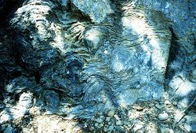
Бактерии
Докембрийский строматолит
Бактерии – древнейшая известная группа организмов Слоистые каменные структуры – строматолиты, – датируемые в ряде случаев началом археозоя (архея), т.е. возникшие 3,5 млрд. лет назад, – результат жизнедеятельности бактерий, обычно фотосинтезирующих, так называемых сине-зеленых водорослей.

Slide 5
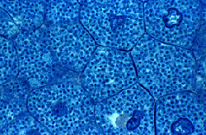
Бактерии
Подобные структуры (пропитанные карбонатами бактериальные пленки) образуются и сейчас, главным образом у побережья Австралии, Багамских островов, в Калифорнийском и Персидском заливах, однако они относительно редки и не достигают крупных размеров, потому что ими питаются растительноядные организмы, например брюхоногие моллюски.

Slide 6
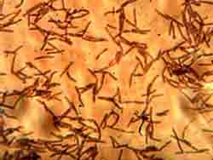
Бактерии
Первые ядерные клетки произошли от бактерий примерно 1,4 млрд. лет назад.
Самыми древними из ныне существующих живых организмов считаются археобактерии термоацидофилы (thermoacidophiles). Они живут в воде горячих источников с высоким содержанием кислоты. При температуре ниже 55oC (131oF) они гибнут!

Slide 7
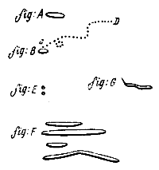
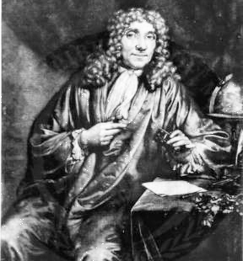
История изучения бактерий
Впервые бактерий увидел в оптический микроскоп и описал голландский натуралист Антони ван Левенгук в 1676 году. Как и всех микроскопических существ он назвал их «анималькули».
Рисунки Левенгука

Slide 8
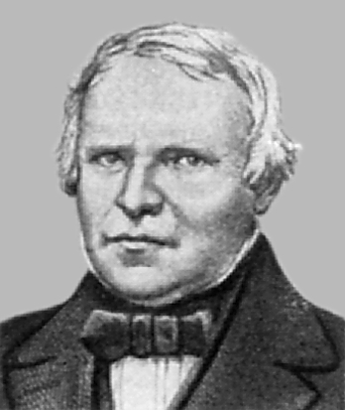
Название «бактерии» ввёл в употребление Христиан Эренберг
в 1828.
Эренберг Христиан Готфрид
Член-корреспондент,
иностранный член,
почетный член РАН

Slide 9
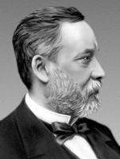
Луи Пастер в 1850-е положил начало изучению физиологии и метаболизма бактерий, а также открыл их болезнетворные свойства.

Slide 10
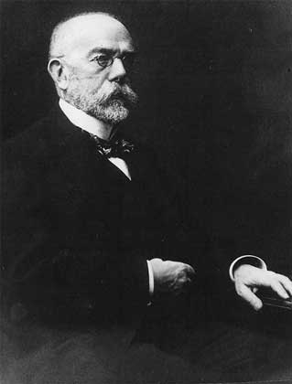
Дальнейшее развитие медицинская микробиология получила в трудах Роберта Коха, которым были сформулированы общие принципы определения возбудителя болезни (постулаты Коха). В 1905 он был удостоен Нобелевской премии за исследования туберкулёза.
РОБЕРТ КОХ
(Koch, Robert)
(1843–1910),

Slide 11
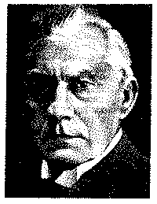
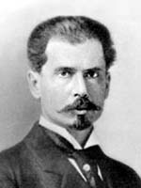
Основы общей микробиологи и изучения роли бактерий в природе заложили М. В. Бейеринк и
С. Н. Виноградский.
БЕЙЕРИНК Мартин
(1851-1931),
нидерландский ботаник
ВИНОГРАДСКИЙ Сергей Николаевич
(1/13.09.1856, Киев, – 24.02.1953, Париж)

Slide 12
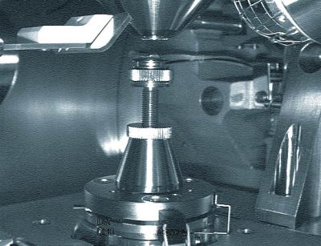
Изучение строения бактериальной клетки началось с изобретением электронного микроскопа в 1930-е.
Сканирующий электронный микроскоп

Slide 13
Форма бактерий
По форме клеток они могут быть:
шаровидными (кокки)
палочковидными (бациллы, клостридии, псевдомонады)
извитыми (вибрионы, спириллы, спирохеты)
звездчатыми
тетраэдрическими
кубическими
C- или O-образными
Формой определяются такие способности бактерий, как прикрепление к поверхности, подвижность, поглощение питательных веществ

Slide 14
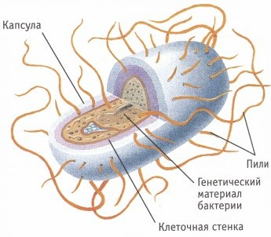
Строение бактерий
относятся к прокариотам («доядерным» одноклеточным организмам)
нет ядра и большинства других органелл
Бактериальная клетка окружена клеточной стенкой и защитной капсулой
Палочковидные бактерии (бациллы) покрыты волосками - пилями, которыми прикрепляются к питательному субстрату или к другим клеткам.

Slide 15
Размеры
В среднем составляют 0,5-5 мкм.
Escherichia coli, например, имеет размеры 0,3-1 на 1-6 мкм
Staphylococcus aureus — диаметр 0,5-1 мкм
Bacillus subtilis 0,75 на 2-3 мкм.
Крупнейшей из известных бактерий является Thiomargarita namibiensis, достигающая размера в 750 мкм (0,75 мм).
Второй является Epulopiscium fishelsoni имеющая диаметр 80 мкм и длину до 700 мкм и обитающая в пищеварительном тракте хирурговой рыбы Acanthurus nigrofuscus.
Achromatium oxaliferum достигает размеров 33 на 100 мкм
Beggiatoa alba — 10 на 50 мкм.

Slide 16
Размеры
Спирохеты могут вырастать в длину до 250 мкм при толщине 0,7 мкм.
В то же время к бактериям относятся самые мелкие из имеющих клеточное строение организмы. Mycoplasma mycoides имеет размеры 0,1-0,25 мкм, что соответствует размеру крупных вирусов, например, табачной мозаики, коровьей оспы или гриппа.
По теоретическим подсчётам сферическая клетка диаметром менее 0,15-0,20 мкм становится неспособной к самостоятельному воспроизведению, поскольку в ней физически не помещаются все необходимые биополимеры и структуры в достаточном количестве.

Slide 17
Распространение бактерий
Бактерий много в почве, на дне озер и океанов – повсюду, где накапливается органическое вещество
Они живут в холоде, когда столбик термометра чуть превышает нулевую отметку, и в горячих кислотных источниках с С.
Некоторые бактерии переносят очень высокую соленость с температурой выше 90 среды; в частности, это единственные организмы, обнаруженные в Мертвом море.

Slide 18
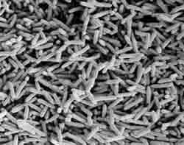
Распространение бактерий
В атмосфере они присутствуют в каплях воды, и их обилие там обычно зависит от от запыленности воздуха.
Так, в городах дождевая вода содержит гораздо больше бактерий, чем в сельской местности.
В холодном воздухе высокогорий и полярных областей их мало, тем не менее они встречаются даже в нижнем слое стратосферы на высоте 8 км.

Slide 19
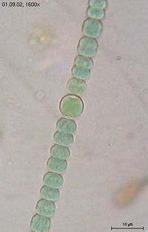
Питание бактерий
Большинство – готовыми органическими веществами
Сине-зеленые (цианобактерии) - сами создают органическое вещество
Многоклеточная нитчатая
цианобактерия Anabaena sphaerica

Slide 20
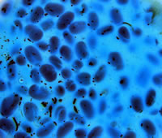
По способу питания
БАКТЕРИИ
Сапрофиты –
от греч. «сапрос» - гнилой
Довольствуются органическими
веществами отмерших
организмов или выделениями
живых организмов
Паразиты –
(от греч. «паразитос» - нахлебник)
Питаются органическими
веществами живых организмов

Slide 21
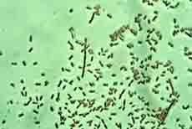
Размножение
Делением одной клетки на две
При благоприятных условиях – через каждые 20-30 минут

Slide 22
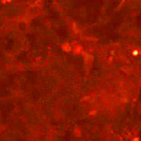
Образование спор
«Спора» - от греч. «спора» - «семя»
Образуются при неблагоприятных условиях (недостатке пищи, влаги, резких изменениях температуры)
Легко разносятся ветром, водой и т.п.
В благоприятных условиях становится жизнедеятельной бактерией
Спора – это приспособление к выживанию в неблагоприятных условиях.

Slide 23
Роль бактерий в природе
Участвуют в формировании структуры и плодородия почв,
в образовании полезных ископаемых и разрушении погибших растений и животных;
поддерживают запасы углекислого газа и кислорода в атмосфере;
Особенно они важны для травоядных, которые питаются не сколько растительной пищей, сколько продуктами её преобразования

Slide 24
Роль бактерий для человека
В кишечнике человека в норме обитает от 300 до 1000 видов бактерий общей массой до 1 кг при том что численность их клеток на порядок превосходит численность клеток человеческого организма.
Они играют важную роль в переваривании углеводов, синтезируют витамины, вытесняют патогенные бактерии.
Тысячелетиями человек использовал молочнокислые бактерии для производства сыра, йогурта, кефира, уксуса, а также квашения.

Slide 25
Роль бактерий для человека
В настоящее время разработаны методики по использованию фитопатогенных бактерий в качестве безопасных гербицидов, энтомопатогенных — вместо инсектицидов. Наиболее широкое применение получила Bacillus thuringiensis, выделяющая токсины, действующие на насекомых.
Помимо бактериальных инсектицидов, в сельском хозяйстве нашли применение бактериальные удобрения.
Бактерии, вызывающие болезни человека, используются как биологическое оружие.

Slide 26
Роль бактерий для человека
Благодаря быстрому росту и размножению, а также простоте строения, бактерии активно применяются в научных исследованиях по молекулярной биологии, генетике, генной инженерии и биохимии. Самой хорошо изученной бактерией стала Escherichia coli. Информация о процессах метаболизма бактерий позволила производить бактериальный синтез витаминов, гормонов, ферментов, антибиотиков и др..
Перспективным направлением является обогащение руд с помощью сероокисляющих бактерий, очистка бактериями загрязнённых нефтепродуктами или ксенобиотиками почв и водоёмов.

Slide 27
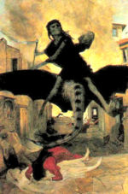
Патогенные бактерии
паразитирующие на других организмах
вызывают большое количество заболеваний человека, таких как :
чума
сибирская язва
лепра (проказа)
дифтерия
сифилис
холера
туберкулёз и др.
Открытие патогенных свойств у бактерий продолжается: в 1976 обнаружена болезнь легионеров, в 1980-е—1990-е было показано, что Helicobacter pylori вызывает язвенную болезнь и даже рак желудка, а также хронический гастрит

Slide 28
Патогенные бактерии
Бактериальным инфекциям подвержены также растения и животные.
Многие бактерии, являющиеся в норме безопасными для человека или даже обычными обитателями его кожи или кишечника, в случае нарушения иммунитета или общего ослабления организма могут выступать в качестве патогенов.

